Slide 1
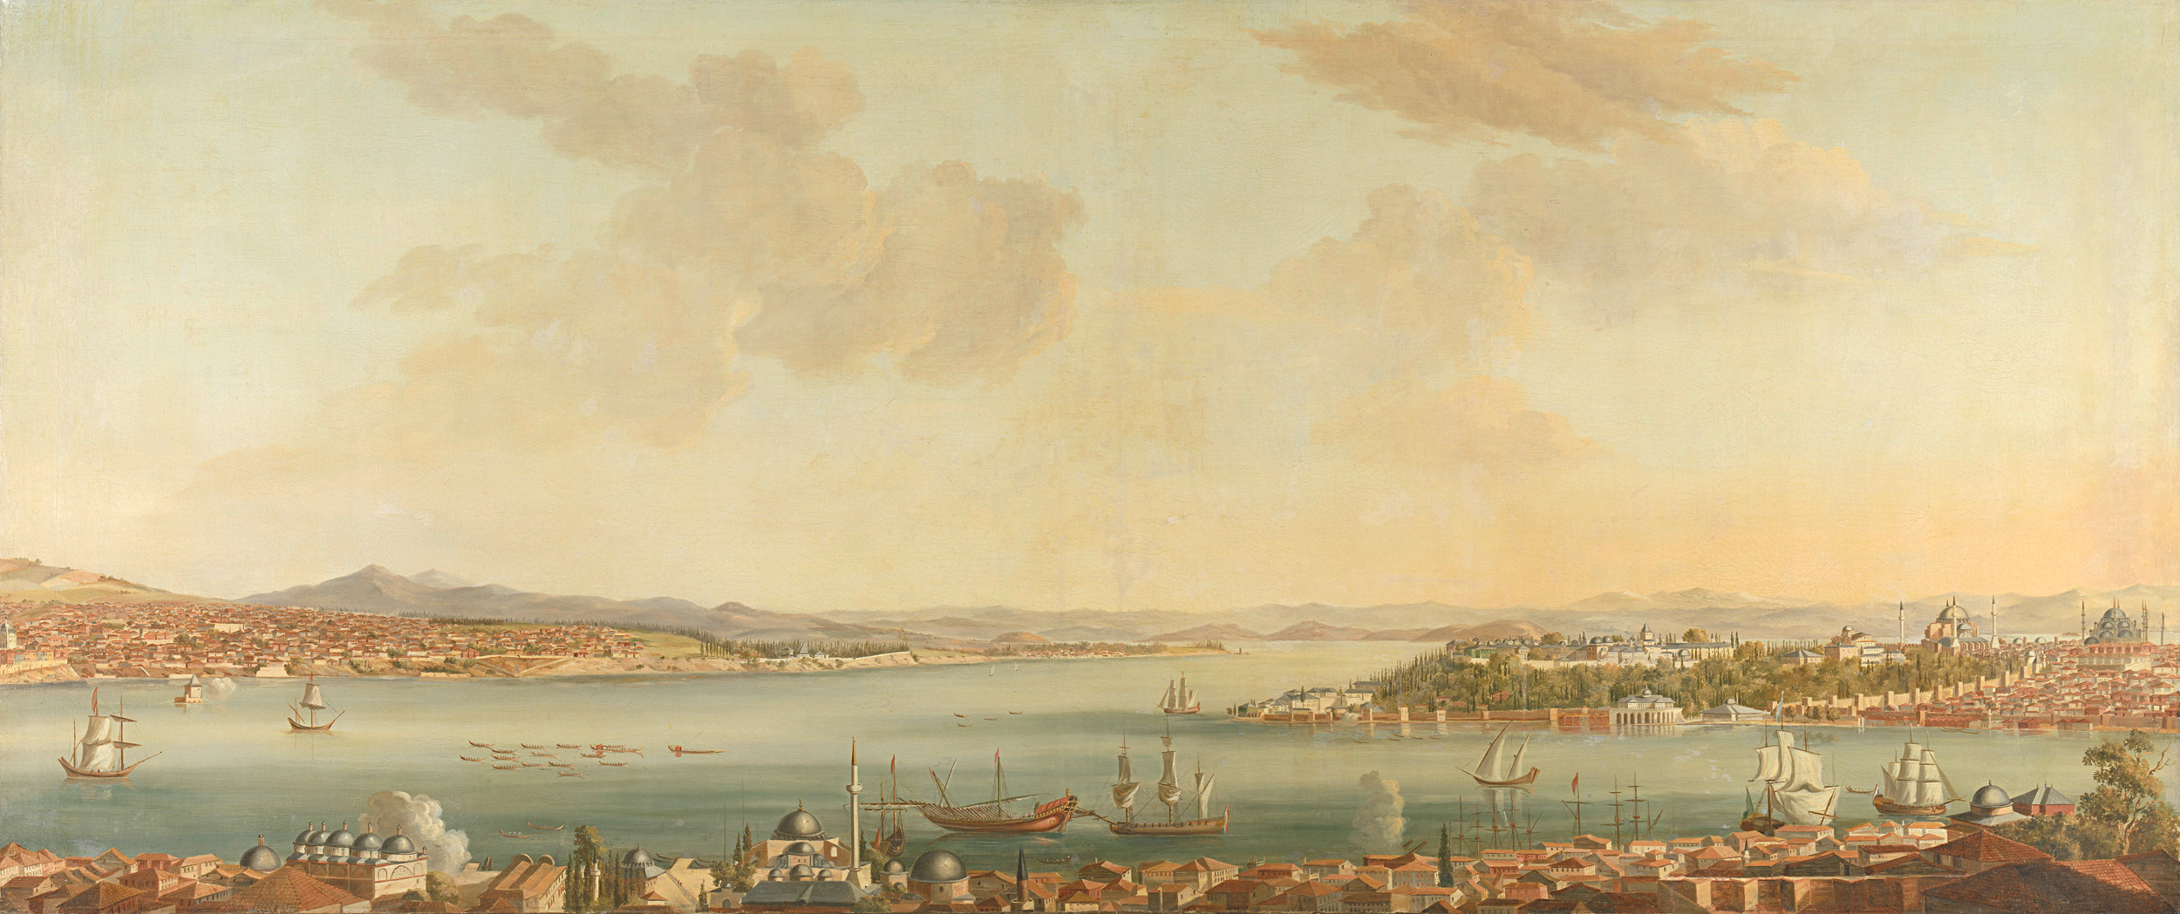

Ngọc nữ về tay chân chủ
(Ngọc nữ quy chân chủ –
Khuyết danh)

Slide 2

I. ĐỌC – KHÁM PHÁ CHUNG VĂN BẢN
3. Xuất xứ
Trích trong tập Thánh Tông di thảo – tập sách được viết bằng chữ Hán, gồm 19 tác phẩm
1. Đọc văn bản
2. Tác giả
Khuyết danh
4. Thể loại
Truyện truyền kì

Slide 3
II. TÌM HIỂU ĐẶC ĐIỂM THỂ LOẠI TRUYỆN TRUYỀN KÌ

Slide 4
1. Đặc điểm của cốt truyện, nhân vật, không gian, thời gian, lời người kể chuyện, lời nhân vật
Phiếu học tập 01: Tìm hiểu những đặc điểm thể loại văn bản Ngọc nữ về tay chân chủ
a. Cốt truyện
b. Nhân vật
c. Không gian
d. Thời gian
e. Lời người kể chuyện
f. Lời nhân vật

Slide 5
a. Cốt truyện
Cốt truyện xoay quanh việc Ngọc Hoàng kén rể cho con gái.
Các sự kiện chính:
- Ngọc Hoàng tổ chức kén rể cho con gái duy nhất là Ngọc Tỷ.
- Có hai vị thần đến ứng tuyển là Sơn thần và Thủy thần. Cả hai biểu diễn phép thuật hơn người khiến Ngọc Hoàng vui lòng.
- Khi Ngọc Hoàng chưa biết chọn ai trong hai thần thì có một người thường đến. Tuy không có phép thuật nhưng tâu trình với lời lẽ vô cùng cứng cỏi, hợp ý Ngọc Hoàng, khiến cho hai thần kia phải xấu hổ mà bỏ về.

Slide 6
b. Nhân vật
- Ngọc Hoàng: Người kén rể cho con gái Ngọc Tỷ
- Sơn thần – Thủy thần: Đều có phép thuật cao cường
- Người giấu tên: là người thường, nhưng trí tuệ hơn người, được Ngọc Hoàng chọn làm con rể.

Slide 7
c. Không gian
d. Thời gian
Cả ba cõi: Cõi trời/ cõi tiên (nơi Ngọc Hoàng kén rể) – cõi đất (nơi Sơn thần ở) – cõi nước (nơi Thủy thần ở)
- Thời gian thực
- Thời gian kì ảo nơi cõi tiên – mọi thứ ngưng đọng khi Sơn thần, Thủy thần làm phép.

Slide 8
f. Lời nhân vật
e. Lời người kể chuyện
- Lời của Sơn thần: “Núi là cao, hơn hết mọi nơi. Phượng lâu trúng tuyển, không ta thì ai...tôn quý biết nhường nào!”
- Lời của Thủy thần: “Nước chảy chỗ trũng, việc thường xưa nay. Bình phong bắn sẻ không ta thì còn ai...hiển vinh biết nhường nào!”
- Lời của người giấu tên: “Bệ hạ nhầm rồi. Quỷ thần ở núi sông [...] khác nhau biết là chừng nào?”
- Người kể chuyện ngôi thứ 3 với điểm nhìn toàn tri.
- Lời người kể chuyện miêu tả khung cảnh kén rể của Ngọc Hoàng, trần thuật lại các sự việc.

Slide 9
2. Những tình huống truyện và yếu tố kì ảo
Phiếu học tập 02: Tìm hiểu những tình huống truyện và yếu tố kì ảo trong văn bản Ngọc nữ về tay chân chủ
Tình huống | Yếu tố kì ảo | Ý nghĩa của tình huống
Tình huống 1 ..........
Tình huống 2 ..........

Slide 10
a. Tình huống 1: Sơn thần và Thủy thần cùng đến cầu hoàng và thử tài
- Xuất thân của hai thần:
Sơn thần – cai quản muôn thú trên cạn
Thủy thần – cai quản các loài thủy tộc dưới nước
Phép thuật của hai thần được thể hiện qua các chi tiết đậm chất hoang đường:
+ Sơn thần: xua tay lên quãng không, chỉ vào cung tuyết lập tức biến thành gò núi... không dám trông; Sơn Thần lại cất tay xua một cái: cung khuyết lại y nguyên như cũ.
+ Thủy thần: thè lưỡi như phù bỗng vạn ngõ vàn cửa biến thành biển...biến huyễn thành muôn hình trạng; Thủy thần lại thè lưỡi thư phù; cửa ngõ lại y nguyên như cũ.

Slide 11
b. Tình huống 2
Người giấu tên đến ứng tuyển phượng lâu
Dáng vẻ
Dáng rồng bước hổ, mắt Thuấn mày Nghiêu, có vẻ tĩnh trọng như núi, có lượng bao hàm như biển, đứng sừng sững ở trước sân.
Xuất thân
Người giấu tên đến ứng tuyển chỉ là người phàm trần, không phải thần tiên.

Slide 12
b. Tình huống 2
Người giấu tên đến ứng tuyển phượng lâu
Lời nói
Lời lẽ cứng cỏi, tỏ sự hiểu biết, thông tuệ mọi đạo lí trong trời đất, trong đó có đạo công hầu (đạo bề tôi). Dùng lời lẽ sắc sảo để khiến những kẻ cậy tài khoe khoang phải xấu hổ, giúp Ngọc Hoàng nhận ra cách đánh giá có phần sai lầm của mình.
Thái độ
Vô cùng điềm tĩnh trước lời quát của thị vệ và lời chê trách ban đầu của Ngọc Hoàng cho rằng người giấu tên là con người bất trí (thiếu suy nghĩ) khi dám đến tranh ứng tuyển.

Slide 13
III. Tổng kết
1. Nghệ thuật
2. Chủ đề
- Nghệ thuật xây dựng cốt truyện hấp dẫn, bất ngờ với những tình huống truyện li kì, các chi tiết đậm chất hoang đường.
- Nghệ thuật miêu tả nhân vật: Miêu tả qua lời người kể chuyện và qua lời nói của nhân vật.
- Sử dụng sáng tạo các yếu tố kì ảo, hoang đường.
Tôn vinh vẻ đẹp của trí tuệ, ngợi ca đạo bề tôi; phê phán thói huênh hoang, cậy tài.

Slide 14
Thanks you!!!

